Slide 1
Государственное бюджетное дошкольное образовательное учреждение № 55 Занятие на лексическую тему: Откуда берётся вода Автор: учитель-логопед Можина Е.И. Санкт-Петербург 2014

Slide 2
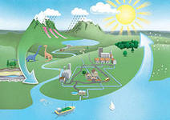
Вода появляется из ручейка, Ручьи по пути собирает река, Река полноводно бежит на просторе, Пока, наконец, не вливается в море. Моря пополняют запас океана: Сгущается влага над ним, как сметана, Она поднимается выше… пока Не превращается в облака. А облака, пролетая над нами, Дождём проливаются, сыплют снегами. Снега превратятся весной в ручейки, Ручьи побегут до ближайшей реки… Все это и зовут в народе: КРУГОВОРОТ ВОДЫ В ПРИРОДЕ.

Slide 3
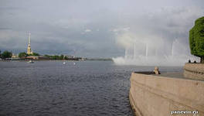
В нашем городе вода берётся из реки Невы

Slide 4
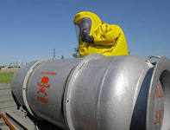
Вода попадает на очистные сооружения. Сначала воду обеззараживают реагентами.

Slide 5
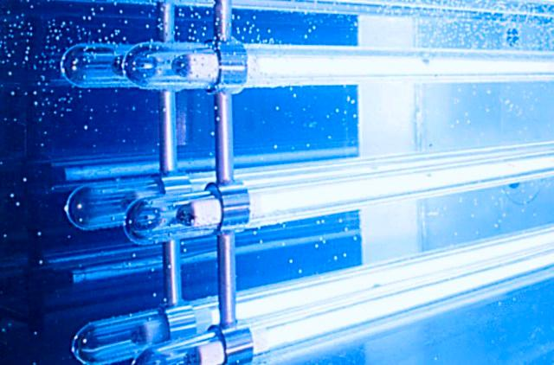
После этого воду осветляют и облучают ультрафиолетом. Под действием излучения все микробы погибают.

Slide 6
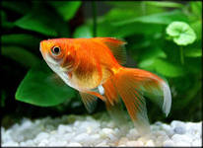
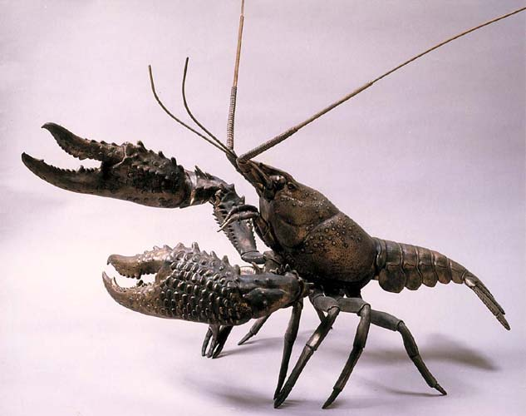
Санкт-Петербург - первый и пока единственный мегаполис в мире, где для обеззараживания воды используют ультрафиолет. Качество воды постоянно тестируют Токсичность воды из Невы постоянно проверяют "работники" станции - шесть раков и золотая рыбка. Это предложили "Водоканалу" учёные - больше нигде в мире так качество воды не проверяют.

Slide 7
В аквариумы к пресноводным лаборантам постоянно поступает вода из Невы. А к спинкам двух дежурных раков прикреплены электроды, измеряющие им пульс. Малейшее изменение сердцебиения животных - сигнал к тому, что с водой что-то не в порядке. Камера отслеживает также движения золотой рыбки. Если они становятся слишком быстрыми, срабатывает тревожный сигнал. Если и оба рака, и рыбка "бьют тревогу" - автоматически берётся проба воды

Slide 8
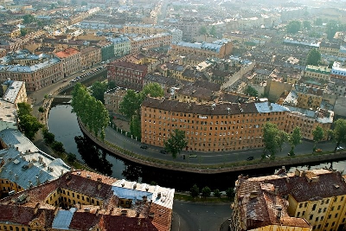
Затем под мощным напором вода попадает в трубы из которых и попадает в наши с вами дома

